Slide 1
实验名称
匿名管道通信

Slide 2
实验内容
学习使用匿名管道在两进程间建立通信。

Slide 3
实现方法分析
#include <wait>
#include <unistd.h>
#include <string.h>
#define MAX_LINE 80
Void main()
{ /*创建一个匿名管道*/
if(管道创建成功){
/*创建子进程成功*/
if(进程创建成功){
/*关闭写端*/
/*休眠一段时间*/
/*从管道读端读取数据并放入人缓冲区*/
/*打印“子进程读取数据成功”提示信息，并输出缓冲区数据*/
/*关闭读端*/
/*退出*/

Slide 4
实现方法分析
}else if(进程创建成功){
/*关闭读端*/
/*向管道写端写入数据*/
/*打印“父进程写管道成功”*/
/*关闭写管道*/
/*打印“父进程关闭写管道成功”提示信息*/
/*休眠一段时间*/
}
}
return 0；
}

Slide 5
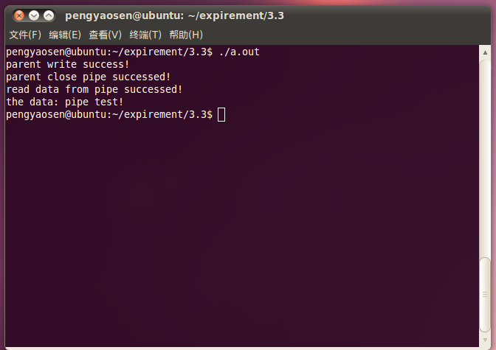
实验结果展示

Slide 6
实验涉及主要函数描述
int pipe(int fd[2]) 返回值：成功0，失败-1。
管道两端可分别用描述字fd[0]以及fd[1]来描述，需要注意的是，管道的两端是固定了任务的。即一端只能用于读，由描述字fd[0]表示，称其为管道读端；另一端则只能用于写，由描述字fd[1]来表示，称其为管道写端。如果试图从管道写端读取数据，或者向管道读端写入数据都将导致错误发生。一般文件的I/O函数都可以用于管道，如close、read、write等等。
int close(int fd) 当操作完成以后，就关闭文件，fd为要关闭的文件描述符。
unsigned sleep(unsigned milliseconds) 执行挂起一段时间
ssize_t read(int fd , const void *buf , size_t length);
ssize_t write(int fd , const void *buf , size_t length);
其中参数fd是有效文件描述符，参数buf为指向缓冲区的指针，length为缓冲区的大小（以字节为单位）。函数read()实现从文件描述符fd所指定的文件中读取length个字节到buf所指向的缓冲区中，返回值为实际读取的字节数。函数write实现把length个字节从buf指向的缓冲区中写到文件描述符fd所指向的文件中，返回值为实际写入的字节数。

